Slide 1
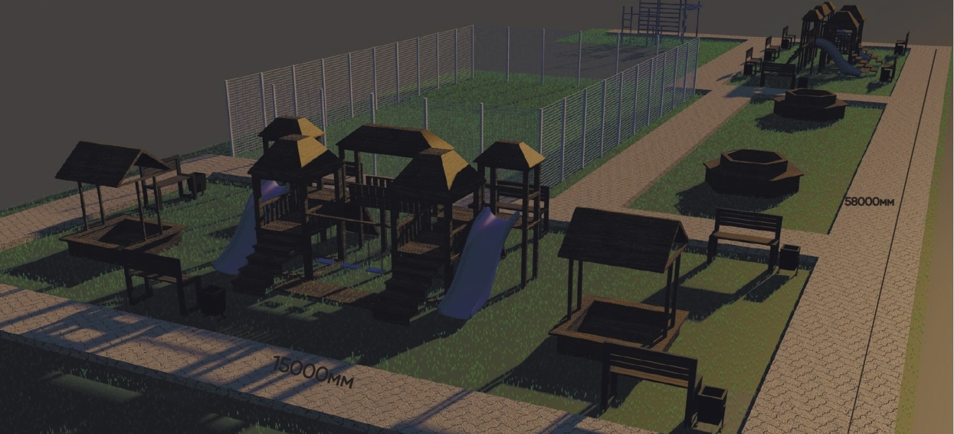
Инициатор проекта: Администрация Троицкого сельского поселения Глава Сердюк Светлана Владимировна Планируемое место реализации проекта: Омская область, Омский район с. Троицкое
ИНИЦИАТИВНЫЙ ПРОЕКТ
«Устройство детского спортивно - игрового комплекса: с. Троицкое ул. 60 лет СССР 4,2,8,8а,10
ПРАВИТЕЛЬСТВО РОССИЙСКОЙ ФЕДЕРАЦИИ
ПОСТАНОВЛЕНИЕ
от 31 мая 2019 года N 696

Slide 2
Наименование инициативного проекта:
«Устройство детского спортивно - игрового комплекса: с. Троицкое ул. 60 лет СССР 4, 2, 8, 8а,10»
Срок реализации проекта:
5 месяцев с момента получения целевого проектного финансирования.
Срок освоения средств гранта:
5 месяцев с момента получения целевого проектного финансирования.
Планируемое место реализации проекта:
644520, Омская область, Омский район, Троицкое сельское поселение
Земельный участок с кадастровым номером: 55:20:220101:7061
Общая площадь участка – 9100 кв. м.

Slide 3
Заявитель: Синицкая Кристина Анатольевна
Местонахождение физического лица:
644520 Омская область, Омский район, с. Троицкое, Горная 3А
Типология проекта: устройство детских игровых площадок;
Общие планируемые расходы на реализацию проекта: 3 234 468,05 рублей.
Планируемые расходы на реализацию проекта за счет средств гранта: 2 329 468,05 рублей
Общие планируемые расходы на реализацию проекта за счет средств местного бюджета:
905 000 рублей.
Из них:
Инициативные платежи физических лиц 1,7% - 55 000 рублей
Инициативные платежи юридических лиц и индивидуальных предпринимателей 10,8% - 350 000 рублей.
Администрация Троцкого поселения 15,5% - 500 000 рублей

Slide 4
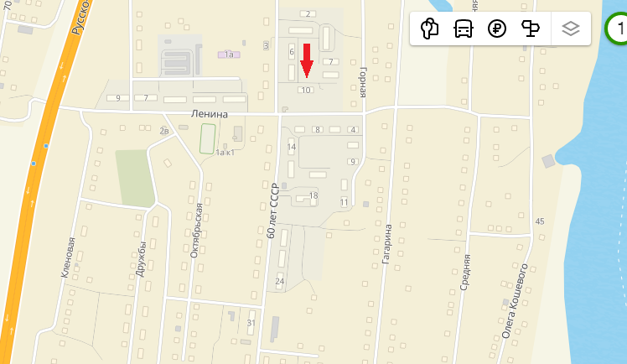
Обоснование выбора места размещения.
Проект планируется к реализации на территории с. Троицкое Троицкого сельского поселения Омского района Омской области.
Земельный участок заявленный в проекте имеет удобное расположение с точки зрения безопасности т. к. расположен на открытой местности, в значительном удалении от дороги, в середине жилого массива, в центе с. Троицкое, во дворе многоквартирных домов №№ 2,4,8,8а,10 по ул. 60 лет СССР.

Slide 5
Описание проблемы, на решение которой направлен проект:
В с. Троицкое проживают более 8500 человек, из них 2415 дети и подростки, у которых отсутствует возможность физического развития, т.е негде заниматься физической культурой и спортом. Поэтому возникла острая необходимость создания зоны отдыха с волейбольным полем, детской площадкой, которая станет местом физической активности не только для детей и подростков, но и всех жителей поселка.
Дети, проживающие в с. Троицкое не имеют возможности для полноценного активного и безопасного отдыха. Чаще, свое свободное время проводят у телевизора и компьютера, в телефоне, компьютерные игры привлекают детей больше чем прогулки и подвижные спортивные игры на свежем воздухе. Отсутствие двигательной активности и физического развития у детей приводит к возникновению различных заболеваний, психоэмоциональных стрессов, у подростков к возникновению вредных привычек, таких как употребление алкоголя и курение. А прогулки и игры на свежем воздухе одно из обязательных условий здорового образа жизни и развития детей.

Slide 6
Реализация инициативного проекта «Устройство детского спортивно - игрового комплекса: с. Троицкое ул. 60 лет СССР 4,2,8,8а,10» обеспечит постоянную физическую активность, которая является одним из условий правильного развития детей. Создание детской площадки необходимо для повышения уровня физической готовности детей, снижения уровня заболеваемости, создания условий для осознанной потребности в ведении здорового образа жизни, повышения качества жизни населения.
В результате Реализации инициативного проекта «Устройство детского спортивно - игрового комплекса: с. Троицкое ул. 60 лет СССР 4,2,8,8а,10» обеспечит: создание благоприятных, комфортных и безопасных условий для детского досуга; возможность заниматься на открытом воздухе без финансовых затрат на посещение детских площадок, находящихся в отдалении от поселка; улучшение внешнего облика дворовой территории.

Slide 7
